Slide 1
系統分析與設計

Slide 2
課程大綱
一. 使用者需求分析
二. 定義問題與目標
三. 常見Process Model簡介
四. 透過diagrams.net 線上工具繪製使用者操作流程
Lab A: 使用者操作介面線框圖除錯練習
五. 以統一塑模語言(UML)記錄及溝通設計成品
六. 從使用者操作流程擷取資料描述
Lab B: 資料庫設計挑毛病除錯練習

Slide 3
課程大綱
七. 開發時期的版本控制
Lab C: Git版本控制個案演習
八. 程式錯誤評估
九. 測試計畫
Lab D: 單元測試與UI測試

Slide 4
課程目標
界定使用者的問題與需求
掌握操作動線的設計要點
定義資料結構
以Git管控專案功能版本
了解軟體測試計畫

Slide 5
什麼是Process Models?
Process models 描述的是軟體的生命週期; 也就是系統從無到有經歷過哪些活動。
Waterfall model: 使用里程碑(milestones)代表一個階段告一段落，然後再開始下一階段
Spiral model: 不使用里程碑(milestones)，採用漸近、快速、連續型的開發模式。

Slide 6

漸進式/敏捷開發
將專案切成數個較小的目標
每個版本都是功能完整的可發行版本
Version 3
Version 2
Version 1
Functionality
Time

Slide 7
Design Thinking Process
影片: https://www.youtube.com/watch?v=_r0VX-aU_T8
同理心 (Empathize)
定義問題 (Define the Problem)
創意發想 (Ideate)
雛型模型 (Prototype)
測試 (Test)

Slide 8





MSF Process Model的五個階段
Deployment
Complete
MSF
Release Readiness
Approved
Vision/Scope
Approved
Project Plans
Approved
Scope Complete

Slide 9
Planning 階段
Conceptual Design
故事、情節
從現在情節到未來情節
Logical Design
模組化
最佳化
Physical Design
實作、細節
Vision/Scope
Approved
Baseline
Project Plan
Approved
Conceptual
Logical Design
Physical Design

Slide 10
MSF前兩個階段及其 UML 圖形
Envision 願景 (Use Case Diagram)
Conceptual Design / 情節、故事 (Use Case / Sequence / Active / State Diagram)
1-1 Research → 1-2Analysis → 1-3 Optimization
Logical Design 模組 / 功能 (Class Diagram)
2-1 Analysis → 2-2 Optimization
Physical Design 實作 / 細節 (Component / Deploy / Package Diagram)
3-1 Research → 3-2 Analysis → 3-3 Rationalization → 3-4 Implementation

Slide 11
願景階段(Envisioning Phrase)
組成核心成員
定義專案要解決的問題
設定專案的願景、範圍與目標
Deployment
Complete
Core Team Organized
Vision/Scope Baseline
Vision/Scope
Approved

Slide 12
如何組織專案成員
知識
技術熟練程度
對方有空/願意來
預算
安全議題(信得過的人)

Slide 13


問題描述與需求定義
Problem = Expectation - Current
以「說出想要什麼」 的方式來描述問題
錯誤訊息都不清不楚
錯誤訊息要有該如何處理問題的建議事項
好慢喔！
系統應該要能處理每分鐘 250人次的訂票服務
Expectation
?
Current State

Slide 14
定義需求
聆聽
問題 = 預期 – 現況。
使用者正在「抱怨」、還是在講「怎麼做」，或者正在說「要什麼」。
問題是: 他口頭上說的東西，真的是他要的嗎?
歸納
業務A: 哪些是我們最好的客戶?
經理B: 我需要地區別的銷貨統計
業務C: 可以分析哪些產品賣得比較好嗎?
歸納: 他們要銷貨分析統計，所謂客戶、產品、地區乃至時間，只是分析統計的四個面向而已。
從表象看本質
問自己:「他(她)為什麼要這個?」
為什麼他要A? 背後的東西比表面的A來得重要
時間
如果使用者又提一次甚至再三提到，表示使用者真的很在意

Slide 15
定義網站的願景與範圍(一)
需求分析（區分Requirements與Wants）
評定各項需求的優先等級
以SMART描述願景:
Specific
Measurable
Achievable
Relevant
Time-based
MSF
Example: Before the end of the year, we will become the top revenue producing company in the industry by increasing our online sales

Slide 16
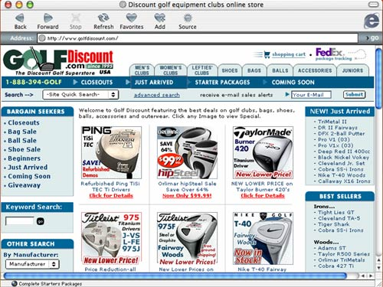
定義網站的願景與範圍(二)
5- Home page product promotion area
5- Search feature
5- Ecommerce functionality
5- Contact information
4- Golf instruction videos on home page
4- Animations for each button on home page
4- Ask for a monthly newsletter
3- Bios and pictures of our staff
3- Help area
2- Press release area
3- Personalized product page
3- User product reviews
3- Music playing on home page
2- Discussion boards

Slide 17
Conceptual Design （故事／情節）
Vision/Scope
Approved
Research Baseline
Baseline
Analysis Baseline
Project Plan
Approved
Optimization Baseline
Conceptual
Conceptual
Design
Baseline
Logical Design
Physical Design

Slide 18
Conceptual Design （情節） 的三個進程
Research 調查
調查: 什麼人，在什麼時間，做什麼事，怎麼做， 以及為什麼這麼做
Analysis 分析
資料整理
UML圖形繪製
需求定義
Optimization 最佳化
發展未來情節: 什麼人，在什麼時間，做什麼事、怎麼做

Slide 19
資料蒐集
從三個來源:
文件
系統
人員
採用次頁描述的各種方法
蒐集出下列資訊:
商業
應用程式
操作流程
技術

Slide 20
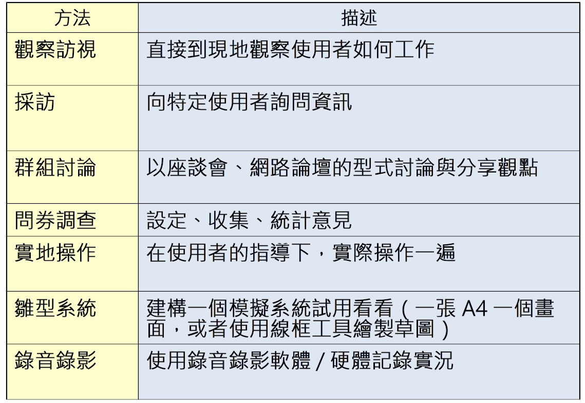
資料蒐集方法

Slide 21
未來使用情境
代入使用情境與操作流程
建構未來情節
使用者需要什麼、達到什麼條件，才會開始接觸系統
系統提供什麼給使用者
使用者如何輸入資料
資料如何檢查進行驗證、如何處理
後來資料如何儲存
然後又交給了誰
視覺化，讓討論更具體

Slide 22
事務導向的動線設計
為了完成使用者想做的事，我們設計出一系列的畫面，如此便形成操作動線。
操作動線的設計要點：
目標 - 動線的每一頁都是為了完成某一項特定工作
確認 - 任何操作都有朝向目標前進的明確回應
選項 - 提供一組選項供使用者選擇
評估 - 使用者決定要採用哪一個選項

Slide 23
舉例來說
有位三十歲的男性，想買一支手錶給自己。

Slide 24
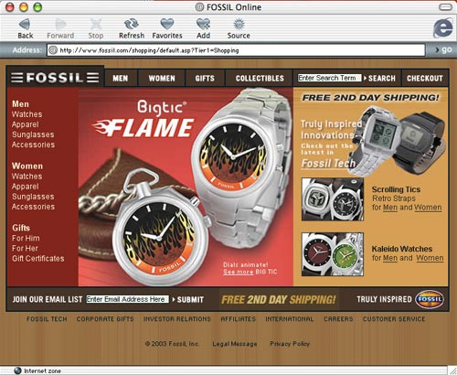
動線設計– 實例（步驟一）
目標: 買一支手錶。
確認 對，你來對地方了。
選項
評估 使用者評估並採行我們提供的選項動作： 男錶／女錶／搜尋…

Slide 25
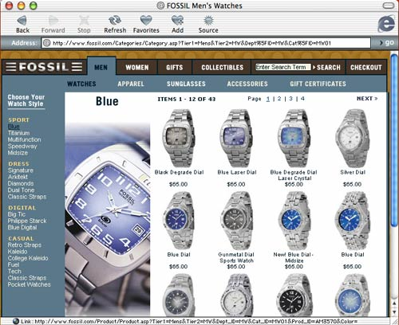
動線設計 – 實例（步驟二）
目標: 買一支手錶。
確認 做得好，看，有這麼多男錶。
選項
評估 使用者評估並且採行我們提供的選項動作： 哪一支／下一頁／其他錶款 / 搜尋…

Slide 26
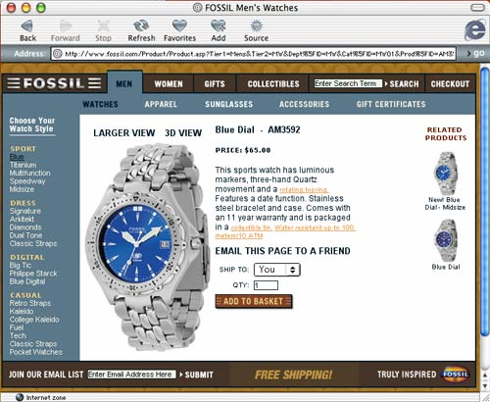
動線設計 – 實例（步驟三）
目標: 買一支手錶。
確認 太好了，這支錶很酷。
選項
評估 使用者評估並且採行我們提供的選項動作： 加入購物車／其他錶款 / 搜尋…

Slide 27
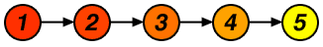
設計網站的操作動線
根據使用者與網站的目標，討論設計動線
視覺化設計與討論 一張A4紙張 ＝ 一頁網頁
在 A4 紙張上描繪網頁大樣，利用此視覺化的雛型系統體驗未來成品。
請留意稍早在討論過的設計要點：目標、確認、選項、評估。
動線流程確認之後，才標註細部內容，例如：各表單欄位的名稱。

Slide 28
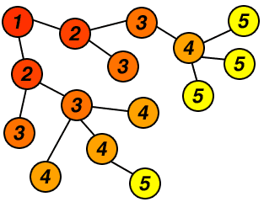
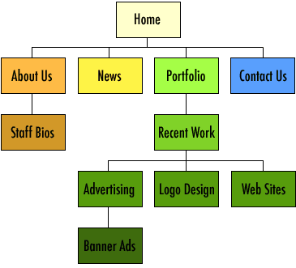
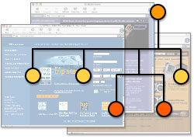
分類組織網站地圖（一）

Slide 29
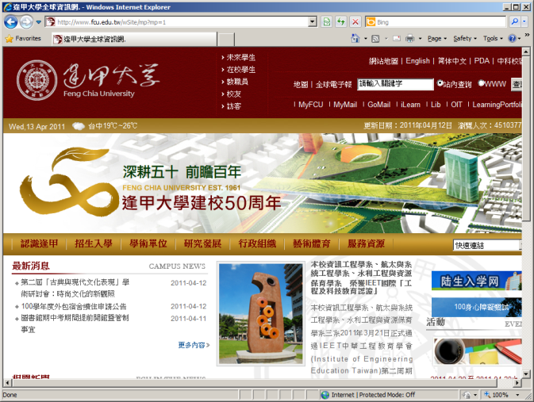
分類組織網站地圖（二）

Slide 30
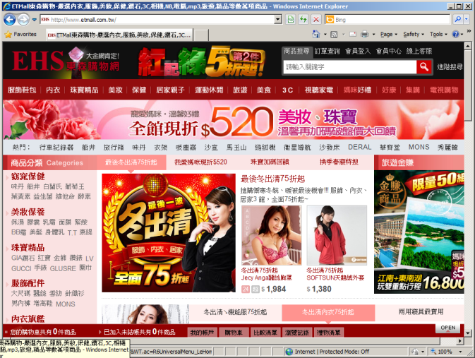
分類組織網站地圖（三）

Slide 31
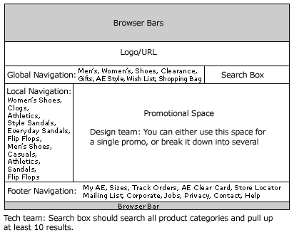
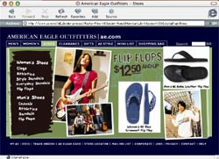
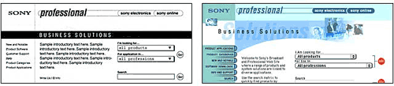
套用一致的版型

Slide 32
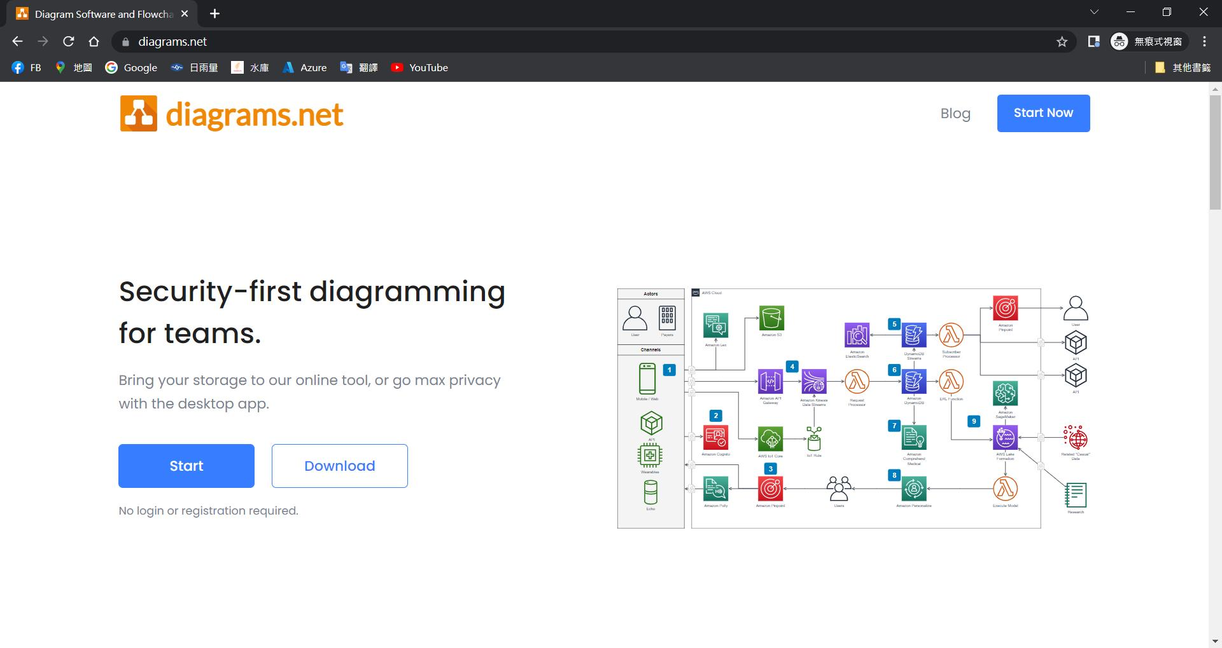
www.diagrams.net 繪圖工具
申請/設定程序、講師示範、操作練習

Slide 33
Lab: 使用者操作介面設計
「問題 = 預期 - 現況。 我們要以講出想要什麼的方式來定義問題」
課堂討論:
如果你覺得熱，想開冷氣，請問你該怎麼說?
如果有一位太太向丈夫抱怨下列句子，請問你覺得她想要什麼?
你都沒有送花
你都沒有買衣服送我
你都沒有說愛我

Slide 34
Lab: 使用者操作介面除錯練習
講師說: 「操作動線要顧及目標、確認、選項、評估這四個要點...」，
課堂討論:
某一電腦維修中心的入口有一螢幕
畫面有「送修」、「取件」等按鈕
大雄有取件單，想取件，於是他點按「取件」按鈕
出現下列畫面:
3-1 右下角有動畫，看起來像是:「光線照向條碼」
3-2 同一個畫面，左上角有段超連結文字: 「重新列印取件單」
請問上述畫面流程有何問題? 如果有問題，如何修訂?

Slide 35
Logical Design （模組／功能）
以專案成員的觀點定義解決方案
內含兩個進程:
分析 (例如: 製作 E-R Diagram)
最佳化 (例如: 資料庫正規化)
Vision/Scope
Approved
Analysis
Refine candidate technologies
Identify business objects & services
Identify attributes & relationships
Analysis Baseline
Optimization
Refine the logical design
Validate the logical design
Project Plans
Approved
Logical Design
Baseline
Logical Design

Slide 36
如何定義類別（Class）
檢視未來情節描述，留意「名詞」。這些名詞很可能就是類別名稱或屬性名稱。
未來情節描述
人 or 物
類別

Slide 37
轉換流程成資料結構
既然要顯示給使用者看，資料庫當然得有資料才行。
既然要使用者輸入，自然得幫他記下來。

Slide 38
找名詞 / 形容詞
從操作流程 / 未來情節裡面找名詞與形容詞。
找到的名詞與形容詞， 可能是:
資料表名稱
欄位名稱
欄位值
界定 Entity 與 Attribute

Slide 39
Entity 與 Attribute
Entity: 收納資料的容器 相當於關聯式資料庫的資料表
Instance: Entity的特定實例 若Entity是球員(類)，Kobe就是一個球員。
Attribute: Instance 們的描述性資訊 相當於關聯式資料庫的資料表的欄位
如何區別Entity與Attribute
常識
主體性
歸納

Slide 40
關聯關係
從操作流程 / 未來情節裡面找動詞
找到的動詞，暗示 Entity 之間有關聯關係

Slide 41
關聯關係的個體數量
一對一
一對多
一張訂單有多筆訂單明細
每個資料表都有PK，例如: A資料表的PK叫 AID，B資料表的PK叫 BID
一對多，多的那個資料表，多一個外鍵欄位，例如 上述A與B若是一對多，B資料表多一個AID欄位
多對多
轉換成兩組一對多，也就是多一個交叉對照表
原先多對多的兩個表， 各在新的兩組「一對多」擔任一的角色

Slide 42
描繪 Entity-Relation

Slide 43
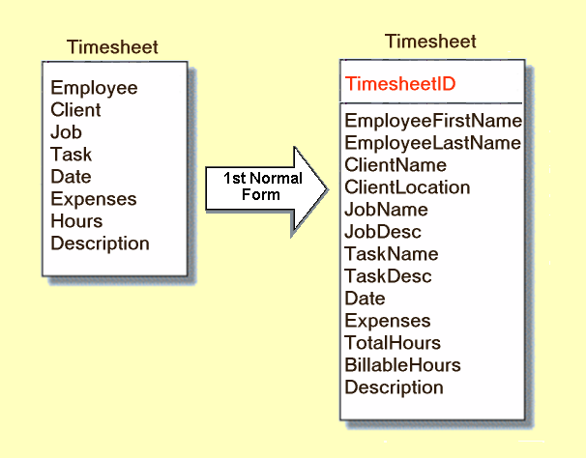
關聯式資料庫結構檢查（一）
將 Entity 實作成資料表，Attribue 實作成欄位
沒有重複的欄位
一個欄位，一種資料
一個欄位， 不放兩種以上 的資料

Slide 44
關聯式資料庫結構檢查（二）
找出不相依於主鍵的欄位，考慮移往另一個資料表，並且透過外鍵欄位參照之。
找出部分相依於主鍵的欄位，考慮移往另一個資料表
目標：每個欄位都符合該資料表的主旨。 例如，客戶資料表的欄位都在描述客戶，城市的詳細資料移往城市資料表，客戶資料表就放城市代號就行。
快篩：如果有重複的欄位值，想想看是否需要移出。

Slide 45
Lab: 資料庫設計研討 (個案描述)
FM公司是一間工程顧問公司。
FM公司的經理與其他公司簽訂合約後, FM公司將依約派遺「工程顧問」前往服務。
工程顧問前往服務時, 可能由FM公司派車給工程顧問駕駛。
工程顧問完成該日工作返回公司或當地旅館後, 透過電腦系統輸入當日工作報告(考勤單, Timesheet)。
每月月底時, 匯整各客戶的考勤單並且寄送發票請款。
請問次頁的資料庫設計，有何不妥之處?

Slide 46
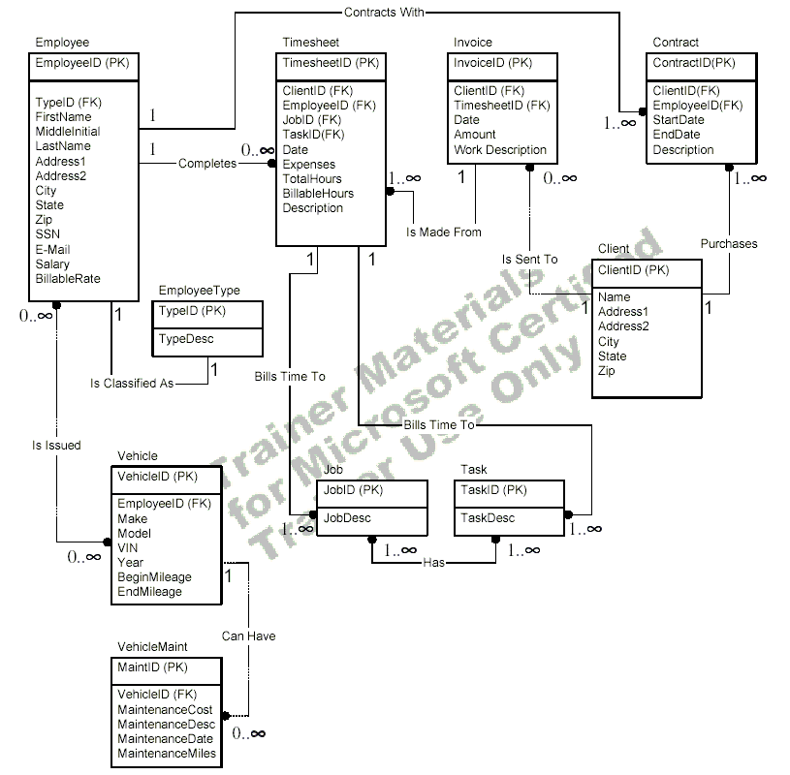
Lab: 資料庫設計研討

Slide 47
UML 圖例
每張圖形都有各自不同的觀點:
Class
Object
Use case
Component
Deployment
Collaboration
Sequence
State

Slide 48
UML 圖例: Use Case

Slide 49
UML 圖例: Active Diagram

Slide 50
UML 圖例: State Diagram

Slide 51
UML 圖例: Class Diagram

Slide 52
UML 圖例: Sequence Diagram

Slide 53
為何需要版本控制系統（一）
假設你有一個資料夾，名為 Document
你想編輯其中的內容，卻又怕改錯而回不去
Copy on write
先備份，
有備無患
1
Document
Doc bak
2
編輯文件。若是改壞了，去備份那邊複製原件回來
複製原件到
Doc branch
1
Document
Doc branch
3
2
編輯分支版本。
內容確定後， 匯入主版本。

Slide 54

為何需要版本控制系統（二）
同時，Document 資料夾可能多人共用
後存檔的版本蓋掉之前他人存檔的內容
能偵測有人同時編輯內容嗎?
能追溯何人何時改了什麼內容嗎?
Document

Slide 55
建立 Repository (數據庫)
在 Working folder 執行指令: git init
Working folder 多出一個 Git 系統資料夾
working folder
Git

Slide 56
git add, git commit
在 Working folder 執行指令: git add git commit -m “註解說明”
將檔案搬進 Git (之 master 分支)
master
working folder
Git

Slide 57
git branch
在 Working folder 執行指令: git branch bbq
建立 bbq 分支，並且， 設定目前「作用分支」為 bbq
master
working folder
bbq
Git

Slide 58
commit 到 bbq 分支
在 Working folder 執行指令: git add git commit -m “註解說明”
將檔案搬進 Git 之 bbq 分支
master
working folder
bbq
Git

Slide 59
切換回 master 分支
在 Working folder 執行指令: git checkout master
「作用分支」變回 master
master 分支的版本會搬進 working folder
master
working folder
bbq
Git

Slide 60
合併 bbq 分支到master 分支
在 Working folder 執行指令: git merge bbq
合併 bbq 分支到master 分支
更新master 分支的版本到 working folder
master
working folder
bbq
Git

Slide 61
版本衝突
bbq 與 picnic 都編輯了 shopping.txt
picnic 早一步 merge 進 master
bbq 暫時無法 merge 進來
選擇其中一方或介入編輯以保全兩者
master
bbq
picnic

Slide 62
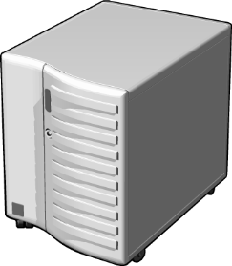

上傳下載Repository (數據庫)
git clone http://.../projectD.git 下載 .git 並且在client端建立Repository (數據庫)
後續以 git push 上傳
以 git pull 下載
GitHub 或 GitLab Server
git clone
master
working folder
bbq
Git
git push
git pull

Slide 63
Demo: 使用 Git 與 GitHut
檢視與設定 Git 組態
建立 Repository (數據庫)
建立新的 branch (分支)
觀察/比較/合併 branch (分支)
版本衝突模擬與因應
在 GitHub 建立一個新的 repository (數據庫)
複製遠端 GitHub 數據庫到本機端工作環境(近端)
新增/修改檔案，上傳回 GitHub
提取 GitHub 的內容到本機端工作環境
解決遠端與近端版本衝突問題

Slide 64
Git 狀況與討論
有些檔案不想加進 git 列管，該怎麼做?
經常在 Merge 時發生衝突，怎麼辦?
不小心用 git reset --hard 指令把檔案刪掉了，有機會救得回來嗎？
想要知道某個檔案某行程式碼是誰寫的？
空的目錄不會被加進 Git，怎麼樣才能加進 git ?
已經合併過的分支，該留還是該刪?
以 git 管理專案原始碼，專家有建議最佳作法嗎?

Slide 65
Git 狀況與討論
有些檔案不想加進 git 列管，例如
機密
暫時性檔案
製作 .gitignore
檔案名稱 .gitignore
內容: passsword.txt *.env *.tmp

Slide 66
Git 狀況與討論
不小心用 git reset --hard 指令把檔案刪掉了，有機會救得回來嗎？
作法
git reflog 查閱一下歷史記錄
git reset 雜湊編號 --hard

Slide 67
Git 狀況與討論
想要知道某個檔案某行程式碼是誰寫的？
作法: git blame 檔案名稱
空的目錄不會被加進 Git，怎麼樣才能加進 git ?
作法: 在資料夾隨意建個小檔案
已經合併過的分支，該留還是該刪?
作法: 討論。

Slide 68
Git 狀況與討論
以 git 管理專案原始碼，專家有建議最佳作法嗎?
請Google 一下: git flow
建議閱讀這篇 https://gitbook.tw/chapters/gitflow/why-need-git-flow
讓我們來討論一下

Slide 69

風險管理流程
2
1
風險描述
危害評估
識别
風險文件
3
5
損害控管
排名前N名
計畫
6
經驗 教訓
追蹤
提報
知識庫
4
危害評估值 = 機率 * 危害程度

Slide 70
如何面對風險
好比眼前有一個坑...
處理它
填滿、架橋、先下去再爬出來
避開它
變更方向角度繞過
改變問題發生的原因，問題自然不存在
接受它

Slide 71
測試計畫應該包含...
測試標的
建立標準
角色與權責
採用的測試方式及其時機
錯誤通報/解決的標準流程
測試環境

Slide 72
關於數字…
好惡
範圍
比較
負債：愈低愈好
資產：愈高愈好
成績：愈高愈好
體溫：37度
體溫：42度
心跳：72 b/min
心跳：500 b/min
小明上次段考：８５分
小明這次段考：１００分
進步／退步？
大雄考65分 ☺
宜靜考65分 ☹

Slide 73
錯誤分類及除錯流程
Daily or Periodic Build
提交程式Developer
GIT之類的管理系統
編譯建構
Tester
錯誤提報
Tester
除錯 Developers
評等/ 工作分派
Development and Testing
錯誤嚴重度的評估公式
( 重複 + 可視度 ) * 嚴重度
0.1~1.0 0.1~1.0 1~10
移除記錄

Slide 74
程式執行與除錯環境
Development
Pilot
Product
讓程式設計師有家的感覺。
可以進行任何創意與實驗
不必耽心影響到產品的真正執行環境。
display_errors=On
error_reporting= E_ALL
設定error_log目錄
安裝並啟用XDebug
儘可能模擬出產品真正的執行環境。
display_errors=On
error_reporting= E_ALL
設定error_log目錄
安裝並啟用 XDebug
進行單元測試、整合測試、壓力測試
記錄與檢討效能指標
產品真正的執行環境。
display_errors=Off
以 PHP 為例說明

Slide 75
關於測試的一個小實驗
講師預先準備一個檔案，內含一條規則。請同學猜測檔案內容的那條規則是什麼。
提示: 2, 4, 6，請問: 下一個數字是多少?
例如同學說: 8。 講師問: 為什麼是8? 同學: 等差級數，每級相差2 講師: 8 這個數字符合檔案A的規則，但檔案A的內容並不是這句話，要不要再猜上一猜?
2, 4, 6, 下列數字，都可以當第四個數字: 8, 10, 7, 100
2, 4, 6, 下列數字，都不可以當第四個數字: 3, 5, -1

Slide 76
錯誤的類型
語法錯誤
程式語法格式不對
因為編譯錯誤，整支程式都不會跑
執行時期錯誤
程式對，但因為環境等原因，不能執行。例如： 檔案不存在、無法連線等
程式跑不到終點
邏輯錯誤
程式的結果與預期不符
程式對，也跑完了，但地點不對

Slide 77
測試類型
依照策略，分為...
黑箱測試
白箱測試
依照時程，分為...
Alpha、Beta、封測、公測
依照作法，分為...
單元測試
整合測試
系統測試
迴歸測試
效能測試
壓力測試
安全測試
穩定測試
A/B 測試

Slide 78
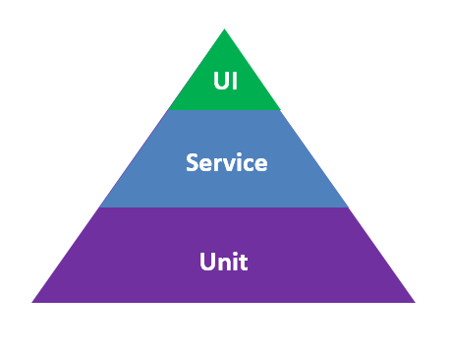
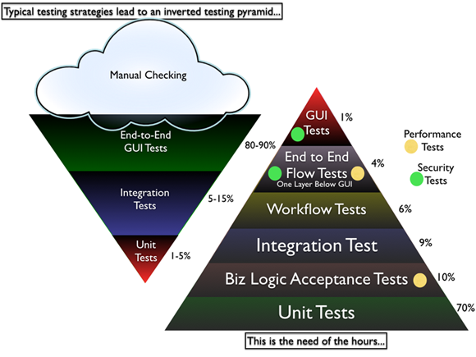
測試金字塔
Mike Cohn《Succeeding with Agile》原始版本:
右圖取自 agilefaqs 網站的 〈Inverting the Testing Pyramid〉

Slide 79
單元測試
目標：自動化檢驗各個函式（或模組）的結果符合預期
撰寫測試程式
由單元測試框架執行測試程式（測試程式叫用受測函數）
以斷言庫確認是否符合預期
產生測試結果與涵蓋報告 (Coverage Report, 百分之多少的程式測過)
測試程式
受測函數
測試報告
斷言庫
單元測試框架

Slide 80
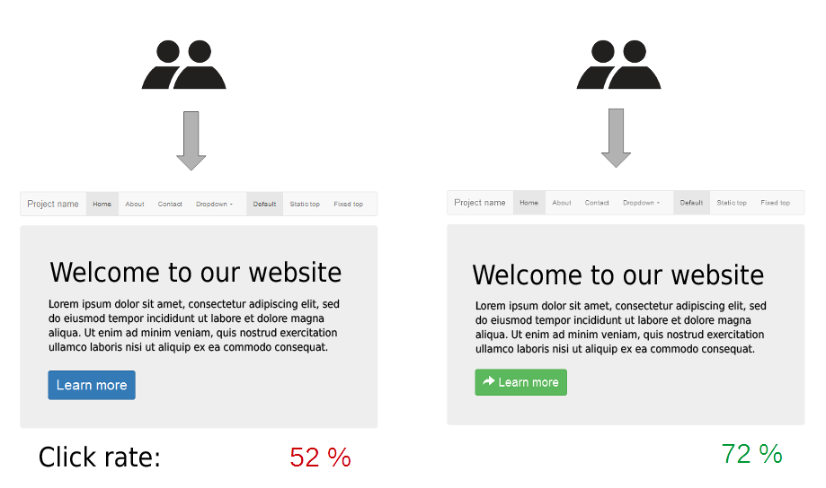
A/B 測試
圖片來源: 維基百科

Slide 81
Demo: UI 自動化測試
安裝 Puppeteer
啟動 Puppeteer 瀏覽網站
模擬鍵盤操作
模擬滑鼠點按
擷取網頁內容

Slide 82
Demo: 以 Jest 進行單元測試
建立 Node.js 專案
建立網站並且初步試用
撰寫單元測試程式
以 Jest 開始單元測試並且修訂錯誤
觀看 coverage 報告

